Slide 1


npm简介
2017.12.27
----冰糖

Slide 2
目 录
一
npm是什么
二
npm@3新特性
三
npm@4新特性
四
npm@5新特性

Slide 3
一、 npm是什么
npm（node package manager），通常称为node包管理器。
它的主要功能就是管理node包，包括：安装、卸载、更新、查看、搜索、发布等。
npm的背后，是基于一个数据库，详细记录了每个包的信息，包括作者、版本、依赖、授权信息等。它的一个很重要的作用就是：将开发者从繁琐的包管理工作（版本、依赖等）中解放出来，更加专注于功能的开发。
Notes:
npm的背后，是基于couchdb的一个数据库，
dependencies字段指定了项目运行所依赖的模块，devDependencies指定项目开发所需要的模块。
简单说一下区别，dependencies是开发和生产运行需要的包依赖，例如前端jqeury， angular，lodash，Bootstrap等这样的开发需要的库和框架，devDependencies是一些开发辅助包，例如前端的webpack，gulp，bower，等这样的工具。

Slide 4
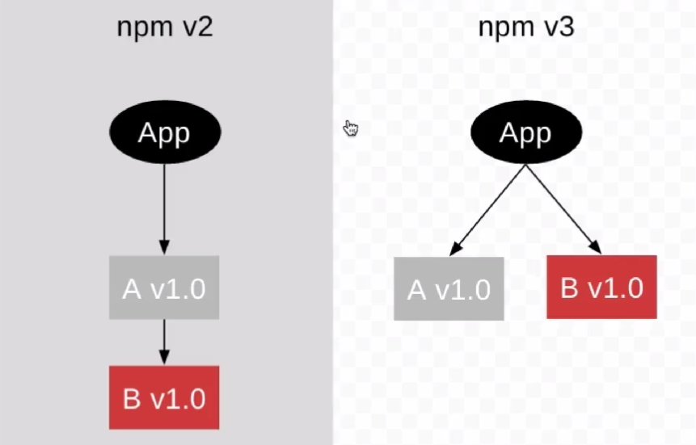
二、 npm@ 3新特性
1、npm@3 依赖解析的主要思想：尽可能地减少依赖安装目录的深度，最理想的情况是间接依赖与直接依赖安装在同一目录下，通过这种方式来减少依赖目录的嵌套，缓解整个依赖目录层次过深的问题。
Notes:
1、加入模块A依赖模块B，我们创建了已依赖模块A的应用 App，在执行 npm install 的时候，npm@3 会把模块A 及其依赖B 都安装在 node-module目录下。
npm@2 则会把模块B安装在模块A中，即A目录下又有node-module文件夹，B放在该文件夹下；

Slide 5
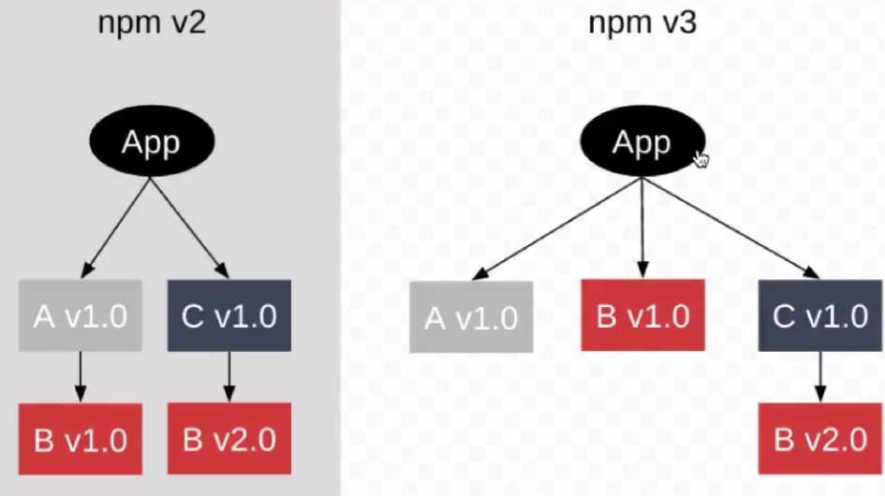
二、 npm@ 3新特性
Notes:
此时，我们的应用 App 又需要依赖模块 C，而模块 C 又依赖了另一个版本的模块 B
由于模块 Bv1.0 已经被安装在顶层依赖目录中，模块 Bv2.0 就无法安装到同一目录中了。

Slide 6
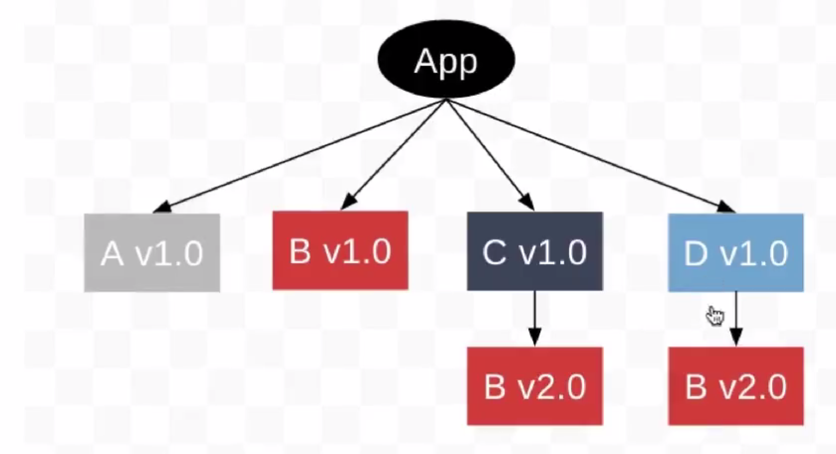
二、 npm@ 3新特性
Notes:
此时，我们的应用 App 又需要依赖模块 D，而模块 D 又依赖了另一个版本的模块 B
此时，模块D下边安装第二个版本的模块Bv2.0，因为Bv2.0不能安装在顶层目录中，且被多次用，它会被复制一份，安装在顶层目录D下
没办法，因为第一个依赖A先安装的，且Bv1.0已经占据了第一层
若此时应用 App 又需要依赖模块 E,而模块 E 又依赖了另一个版本的模块 Bv1.0 ,它就不会被复制，跟模块A 共享 Bv1.0
【node 里面的 require，是一级一级向上找的，如果当前目录的node_modules没有，就到当前目录的父目录里找node_modules里找，如果还没有，就再往上找】
Npm dedupe 去重

Slide 7
三、 npm@ 4新特性
1、prepublish 被弃用, 替换成 prepare。 添加了一个只能在 npm publish 运行的 prepublishOnly 脚本。
2、npm的默认git分支不再是 master而是 latest 。
Notes:
1、npm search 结果流重写，不再支持排序。
2、npm scripts 运行脚本之前不需要用 node 可执行路径来运行 npm，可通过添加 --scripts-prepend-node-path 选项进行配置。
3、npat 被移除。
4、prepublish 被弃用, 替换成 prepare。在没有任何参数的情况下调用npm install时，prepublish脚本就会运行。添加了一个只能在 npm publish 运行的 prepublishOnly 脚本。
5、当没有发现任何超时包时，可按代码 1 退出npm outdated 。
6、npm tag 在经过一段废弃周期后被移除，使用 npm dist-tag。
7、不再支持部分 shrinkwraps。 npm-shrinkwrap.json 被认为是一个完整的安装清单。
8、npm的默认git分支不再是 master而是 latest 。
npm@3 是一个令人震惊的发布，一个全新的安装程序，对 npm 如何设置你的树进行了重大的结构改变。从某种意义上说，这是一个时代的结束。
npm@4 对你的日常使用npm 的影响预计会小得多。

Slide 8
四、 npm@ 5新特性
npm @ 5使npm向前迈进了一大步，在几乎所有常见情况下都显着提高了性能，简单介绍下它的新特性：
1、不允许将它的名字大写
2、--save 不再必须，默认添加
3、默认生成 package-lock.json 文件
4、提升安装速度
5、缓存优化
Notes:
受 yarn 的影响很大
现有的npm缓存将不再使用：必须重新下载任何缓存的包。
npm cache命令已被重写，并没有像以前那样真正起作用

Slide 9
四、 npm@ 5新特性
npm @ 5使npm向前迈进了一大步，在几乎所有常见情况下都显着提高了性能，简单介绍下它的新特性：
1、不允许将它的名字大写, eg npm install WEBPACK 是下载不了 webpack 的
2、--save 不再必须，默认添加，除非加上 --no-save
Notes:
受 yarn 的影响很大
现有的npm缓存将不再使用：必须重新下载任何缓存的包。
npm cache命令已被重写，并没有像以前那样真正起作用

Slide 10
四、 npm@ 5新特性
3、默认生成 package-lock.json 文件
如果 npm-shrinkwrap.json不存在，默认生成 package-lock.json 文件。
package-lock.json是当 node_modules或 package.json 发生变化时自动生成的文件。
作用： 开发时提交和使用 package-lock.json 来保证不同环境、人员安装依赖的一致性。
Notes:
package-lock.json 文件确定当前安装的包的依赖，而忽略项目开发过程中有些依赖已经发生的更新。
想起了项目中遇到的一个坑，由于开发过程中antd 版本升级，使得上预发时一些样式错乱，如果当时有锁文件的话，这个问题可以避免。
如果对依赖进行了修改（新增依赖、npm update 或 npm install 指定不同版本的包），都将更新记录到此文件中。
在开发阶段执行得到的版本，和后续部署时得到的可能是不一致的，更不可控的是，你依赖的第三方包也有这样的情况会导致潜在的上线风险。

Slide 11
四、 npm@ 5新特性
package-lock.json VS npm-shrinkwrap.json
已有 npm-shrinkwrap.json 文件时，不会再创建 package-lock.json 文件。
锁文件并不是一个新功能特性，而是从 npm2 就开始有的功能。npm shrinkwrap生成npm-shrinkwrap.json。
当两个文件同时存在时，npm-shrinkwrap.json 有高优先级，package-lock.json 文件将被忽略。

Slide 12
四、 npm@ 5新特性
package-lock.json VS npm-shrinkwrap.json
发布的模块不会包含 package-lock.json 文件。但是 npm-shrinkwrap.json 可以随包发布。所以如果发布包时如果有锁定的需求，可以用 npm shrinkwrap 命令把 package-lock.json 转为 npm-shrinkwrap.json，这里只是一个重命名。
返回
Notes:
网上很多人说，遇到npm@5的一个坑，即使用npm@5时，package.json改变时，依赖包的版本不变，而我从未遇到过。后来检测了一下我的 npm 的版本为 5.5.1，而那个坑是已在该版本之前修复。
本质区别： 之前的版本是不包括 devDependencies 。而这次升级 npm5 后 devDependencies 将被包括进来。所以如果使用旧版时已有 npm-shrinkwrap.json 文件，这次升级后再次 install 时会把这些缺少的依赖加进去

Slide 13
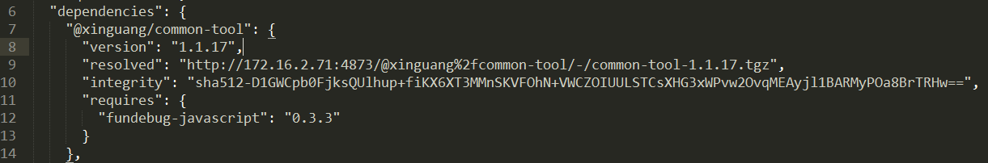
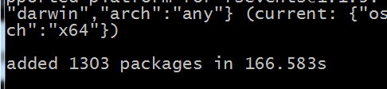



四、 npm@ 5新特性
4、提升安装速度
使用 npm install 安装数据集市项目的依赖
使用私仓
使用 npm 源
使用 yarn 安装数据集市项目的依赖
Notes:
package-lock.json 文件中已经记录了整个 node_modules 文件夹的树状结构，版本，甚至连模块的下载地址都记录了，再重新安装的时候只需要直接下载文件即可，这也是使用npm@5下载速度快的一个重要原因，现在它的下载速度都可以跟 yarn 媲美了。
在之前的版本，如果将本地目录作为依赖来安装，将会把文件目录作为副本拷贝到 node_modules 中。而在 npm5 中，将改为使用创建 symlinks 的方式来实现（使用本地 tarball 包除外），而不再执行文件拷贝。这将会提升安装速度：npm install ../packages/mylib
npm@4 慢的很，看不出时间。

Slide 14
四、 npm@ 5新特性
速度变快的原因：
1. 文件依赖优化
2. 提高缓存使用的优先级
3. package-lock.json 文件中已经记录了整个 node_modules 文件夹的树状结构，版本，甚至连模块的下载地址都记录了，再重新安装的时候只需要直接下载文件即可，
返回
Notes:
在之前的版本，如果将本地目录作为依赖来安装，将会把文件目录作为副本拷贝到 node_modules 中。
而在 npm5 中，将改为使用创建 symlinks 的方式来实现（使用本地 tarball 包除外），而不再执行文件拷贝。
2.在离线安装等场景将会提高缓存使用的优先级，提升安装速度
3. devDependencies 也记录了。

Slide 15
四、 npm@ 5新特性
5、缓存优化
重写整个缓存系统和 npm cache 系列命令。
废除 --cache-min --cache-max 等命令。
如果您脱机，或者您无法访问特定的注册表，npm将无缝地使用您的缓存。
Notes:
（例如，如果您不能再访问私有的npm repo，或者您的git主机不可用）npm将使用您的缓存

Slide 16
四、 npm@ 5新特性
缓存策略
npm 5中的一个重大改进是针对缓存的性能和行为，在离线安装等场景将会提高缓存使用的优先级，提升安装速度。
。
现在npm会在机器离线时使用本地缓存，而不是去反复地尝试访问网络。开发人员可以通过设置--prefer-offline或--prefer-online等选项定制缓存的使用方式。
Notes:
离线安装
npm 提供了离线安装模式，使用 --offline, --prefer-offline, --prefer-online 可以指定离线模式。
--prefer-offline / --prefer-online
“离线优先/网络优先”模式。
如果设置为 --prefer-offline 则优先使用缓存数据，如果没有匹配的缓存数据，则从远程仓库下载。
如果设置为 --prefer-online 则优先使用网络数据，忽略缓存数据，这种模式可以及时获取最新的模块。
--offline
完全离线模式，安装过程不需要网络，直接使用匹配的缓存数据，一旦缓存数据不存在，则安装失败。

Slide 17
Thanks！

